Slide 1
Ottimizzazione dei flussi di potenza di un EMS

Slide 2
Outline
Moduli
Modulo fotovoltaico con inverter
Batteria senza inverter
Batteria con inverter
Carico
Impianto
Campo fotovoltaico
Schema generale con storage in AC
Schema generale con storage in DC
Analisi e ottimizzazione
Profili di soleggiamento e temperatura
Schema generale con storage in AC
Schema generale con storage in DC

Slide 3
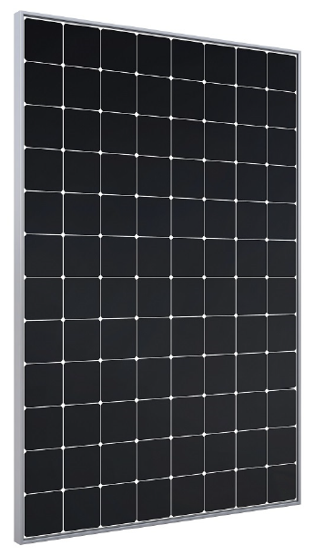
Moduli – modulo fotovoltaico con inverter
Sunpower E20327-COM
Dati elettrici
Potenza nominale (Pnom) | 327 W
Tensione al punto di masima potenza (Vmpp) | 54.7 V
Corrente al punto di massima potenza (Impp) | 5.98A
Coeff. Temp. potenza | -0.35 %/°C
Coeff. Temp tensione | -176.6 mV/°C
Coeff temp corrente | 2.6 mA/°C

Slide 4
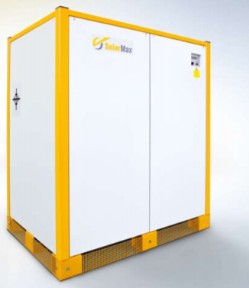
Moduli – modulo fotovoltaico con inverter (2)
SolarMax 80CF
Lato ingresso (DC)
Massima potenza in DC | 105 KW
Intervallo di tensione PPM | [430,800] Vdc
Masima tensione di ingresso | 900 Vdc
Corrente di ingresso | [0,180] ADC
Lato uscita (AC)
Potenza massima | 88 KW
Tensione | 3*400 + 10% / -15% VAC
Corente di uscita | [0,122]AAC
Fattore di potenza | > 0.98
Frequenza nominale di rete / Campo | 50Hz / 45…52 Hz
Rendimento massimo | 96 %
Rendimento europeo | 94.8%
Prel [%] | Eff [%]
5 | 87
10 | 92
20 | 94,5
30 | 95,2
50 | 95,6
100 | 94,8
Rendimento europeo | 94,8

Slide 5
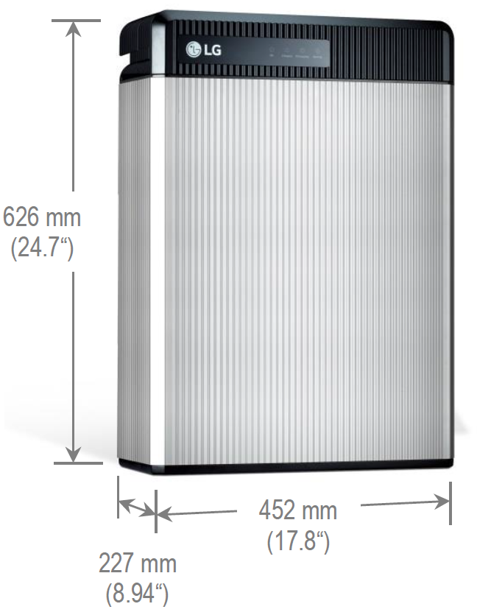
Moduli – Batteria senza inverter
LG Chem – RESU 13
Tensione nomunale | 51,8 V
Tensione operativa | [42,58.8] V
Cpacità nominale | 252 Ah
Energia totale | 13.048 KWh
Potenza massima | 5 KW
Corrente massima | 119 A
Rendimento di carica | 95%

Slide 6
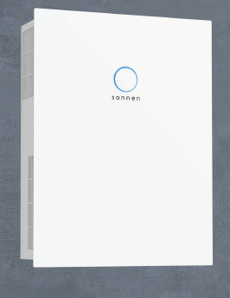
Moduli – Batteria con inverter
Sonnen eco 9.43/15
Lato DC
Tecnologia cella | Litio-Ferrofosfato (LiFePO4)
Capacità nominale | 15.0 KWh
Capacità usabile | 13.5 KWh
Tensione nominale | 48 V
Corrente (Max. continua) | 75 A
Lato AC
Tensione nominale | 230 V
Frequenza nominale | 50 Hz
Potenza nominale | 3.3 KW
Corrente nominale | 14.3 A
Connessione | Monofase L/N/PE

Slide 7

Moduli – Carico
Caratteristiche
Datacenter
Tensione di alimentazione
220 V AC, 50 Hz
Potenza media in 24 ore
19,2 KW
Connessione
monofase

Slide 8
Impianto – Campo fotovoltaico
Descrizione
Schema
Numero di moduli: 14
Connessione: serie
Potenza complessiva:
Tensione complessiva:
Corrente complessiva:

Slide 9
Impianto – Pacchi batteria
Per storage in AC
Per storage in DC
230 V AC
…
…
14 moduli

Slide 10
Impianto – Schema generale con storage in AC

